Slide 1
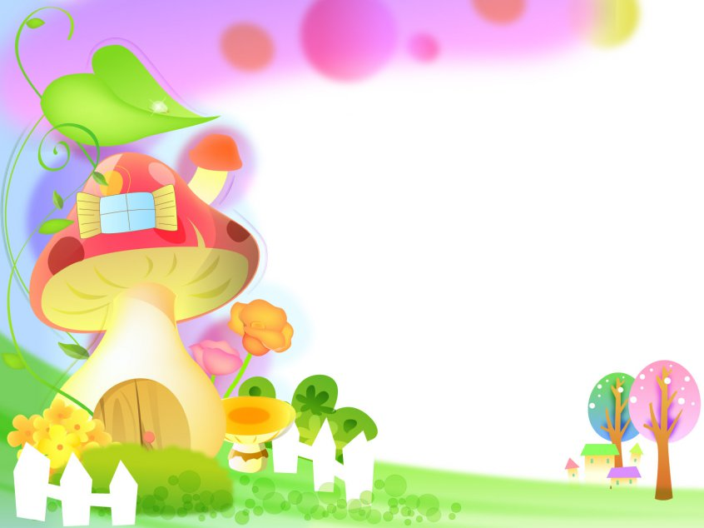

Фізкультхвілінка
“РОБІМ РАЗАМ!”

Slide 2


Slide 3
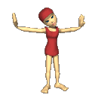

Slide 4


Slide 5


Slide 7


Slide 8


Slide 9
Інтэрнэт-крыніцы:
Фон
http://prostoprikol.com/11880-foto-krasivye-kartinki-dlya-fona-prezentacii-v-detskom-sadu.html
Gif анімацыя
http://justclickit.ru/other/animation.html
Аўдыёфайл
http://muzofon.com
Аўтар: Н.М. Базар

